Slide 1
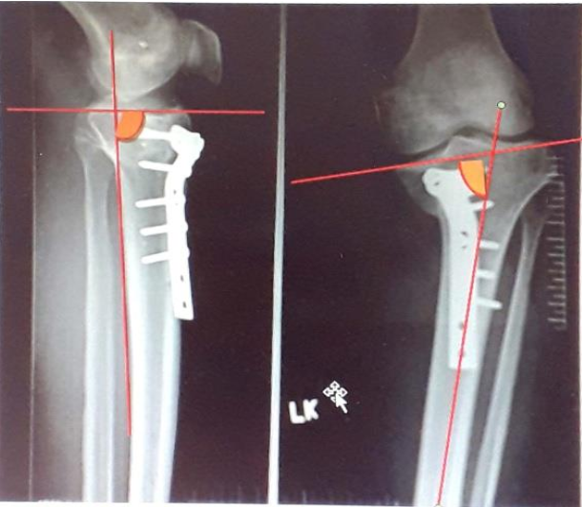
BN nam 35 tuổi, cách nay 12 tháng BN bị té xe máy gãy kín mâm chày trong gối T, bn được mổ KHX mâm chày.
Hiện tại BN còn đau gối T khi đi lại nhiều, ROM gối T: 100-0-10
Xquang như hình bên.
Xương đã liền chưa?
Trên phim thẳng, vẽ đường ngang khớp gối, trục dọc xương chày và cho nhận xét về tương quan 2 trục này?

Slide 2
Bs giải thích là xương bị lệch trục làm ảnh hưởng chức năng khớp gối, cần mổ chỉnh trục.
Hãy lý giải tại sao lệch trục lại ảnh hưởng chức năng khớp gối?
Nguyên tắc điều trị can xấu?

